Slide 1
БЮДЖЕТ ДЛЯ ГРАЖДАН
по проекту решения Земского собрания Большемурашкинского муниципального района «Об утверждении отчета об исполнении районного бюджета
за 2019 год»

Slide 2
Содержание
Предисловие
Что такое «Отчет об исполнении районного бюджета»
Что такое «Бюджет для граждан»
Основные понятия
Какие показатели характеризуют Большемурашкинский муниципальный район за 2019 год
Динамика показателей социально-экономического развития района
Исполнение доходов районного бюджета за 2019 год
Динамика поступлений доходов районного бюджета
Структура доходов районного бюджета за 2019 год
Исполнение расходов бюджета по основным направлениям за 2019 год
Исполнение программного бюджета за 2019 год
Муниципальная программа «Развитие образования Большемурашкинского муниципального района на 2018-2020 годы»
Муниципальная программа «Развитие культуры и туризма в Большемурашкинском муниципальном районе на 2019-2021 годы»
Муниципальная программа «Развитие физической культуры и спорта Большемурашкинского муниципального района на 2017-2019 годы»
Муниципальная программа «Информатизация Большемурашкинского муниципального района на 2018-2020 годы»
Муниципальная программа «Управление муниципальной собственностью Большемурашкинского муниципального района на 2018-2020 годы»
Муниципальная программа «Управление муниципальными финансами Большемурашкинского муниципального район Нижегородской области
4
5
6
7
12
13
17
18
19
20
23
26
30
32
33
34
35

Slide 3
Содержание
Муниципальная программа «Защита населения и территорий от чрезвычайных ситуаций, обеспечение пожарной безопасности и безопасности людей на водных объектах Большемурашкинского муниципального района на 2018-2020 гг.»
Муниципальная программа «Меры социальной поддержки населения Большемурашкинского муниципального района на 2017-2019 годы»
Муниципальная программа «Развитие социальной и инженерной инфраструктуры Большемурашкинского муниципального района Нижегородской области на 2018-2020 годы»
Муниципальная программа «Повышение эффективности муниципального управления Большемурашкинского муниципального района Нижегородской области на 2018-2020 годы»
Муниципальная программа «Развитие агропромышленного комплекса Большемурашкинского муниципального района»
Муниципальная программа «Развитие пассажирского автотранспорта на территории Большемурашкинского муниципального района на 2017-2020 годы»
Муниципальная программа «Улучшение экологической обстановки на территории Большемурашкинского муниципального района Нижегородской области на 2019-2020 годы»
Муниципальный долг Большемурашкинского муниципального района
Финансовая помощь бюджетам поселений
О финансовом управлении
Открытые муниципальные информационные ресурсы
36
38
40
41
43
45
46
47
48
49
50

Slide 4
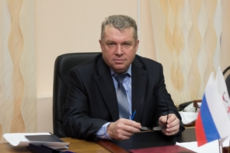
Уважаемые жители
Большемурашкинского муниципального района!
Администрация Большемурашкинского муниципального района представляет вашему вниманию презентацию «Бюджет для граждан», разработанную на основании проекта решения Земского собрания Большемурашкинского муниципального района «Об исполнении районного бюджета за 2019 год», с целью ознакомления с основными параметрами исполнения районного бюджета за 2019 год, достигнутыми результатами использования бюджетных ассигнований, итогами реализации мероприятий муниципальных программ.
Мы постарались изложить информацию об исполнении районного бюджета в понятной и доступной для широкого круга пользователей форме.
С уважением, глава администрации района Н.А. Беляков

Slide 5
ЧТО ТАКОЕ ОТЧЕТ ОБ ИСПОЛНЕНИИ
РАЙОННОГО БЮДЖЕТА
Отчет об исполнении бюджета содержит данные об исполнении бюджета по доходам, расходам и источникам финансирования дефицита бюджета в соответствии с бюджетной классификацией Российской Федерации.
Годовой отчет об исполнении районного бюджета подлежит рассмотрению Земским собранием Большемурашкинского муниципального района и утверждается решением Земского собрания Большемурашкинского муниципального района.
Решением Земского собрания Большемурашкинского муниципального собрания утверждается отчет об исполнении районного бюджета за отчетный финансовый год с указанием общего объема доходов, расходов и дефицита (профицита) районного бюджета.

Slide 6
ЧТО ТАКОЕ «БЮДЖЕТ»
Бюджет – это форма образования и расходования денежных средств, предназначенных для финансового обеспечения задач и функций местного самоуправления
Консолидированный бюджет Большемурашкинского муниципального района
Бюджет муниципального района (1)
Бюджеты поселений (4)
Бюджет городского поселения (1)
Бюджеты сельских поселений (3)

Slide 7
ИЗ ЧЕГО СКЛАДЫВАЮТСЯ ДОХОДЫ БЮДЖЕТА
Доходы бюджета
безвозмездные и безвозвратные поступления денежных средств в бюджет
Налоговые доходы – поступления от уплаты налогов, установленных Налоговым кодексом РФ (налог на доходы физических лиц, земельный налог, налог на имущество физических лиц, единый налог на вмененный доход и др.)
Неналоговые доходы – поступления от уплаты пошлин и сборов, установленных законодательством РФ (доходы от использования муниципальной собственности, доходы от платных услуг, средства самообложения граждан, иные неналоговые доходы)
Безвозмездные поступления - поступления от других бюджетов бюджетной системы (межбюджетные трансферты), граждан и организаций (кроме налоговых и неналоговых доходов)

Slide 8
МЕЖБЮДЖЕТНЫЕ ТРАНСФЕРТЫ
Межбюджетные отношения - это взаимоотношения между публично-правовыми образованиями по вопросам регулирования бюджетных правоотношений, организации и осуществления бюджетного процесса
Межбюджетные трансферты - это средства, предоставляемые одним бюджетом бюджетной системы Российской Федерации другому бюджету бюджетной системы Российской Федерации.
Дотации – предоставляются без конкретной цели их использования
Субвенции – предоставляются на финансирование «переданных» другим публично-правовым образованиям полномочий
Иные межбюджетные трансферты – предоставляются на определенные цели
Субсидии -предоставляются на условиях долевого софинансирования расходов других бюджетов

Slide 9
РАСПРЕДЕЛЕНИЕ РАСХОДОВ БЮДЖЕТА ПО ОСНОВНЫМ ФУНКЦИЯМ ГОСУДАРСТВА
Общегосударственные вопросы
Жилищно-коммунальное хозяйство
Физическая культура и спорт
Национальная оборона
Охрана окружающей среды
Средства массовой информации
Национальная безопасность и правоохранительная деятельность
Образование
Национальная экономика
Обслуживание муниципального долга
Культура и кинематография
Финансовая помощь бюджетам других уровней
Социальная политика

Slide 10
ПРОГРАММНЫЙ БЮДЖЕТ
В целях повышения эффективности и результативности бюджетных расходов Большемурашкинского муниципального района было принято решение: формировать и исполнять расходную часть бюджета района через реализацию 18 муниципальных программ.
Зачем формировать и исполнять бюджет по программам?
Задача 1
1
2
3
1
2
3
Показатели
эффективности
Задача 2
Задача 3
1
2
3
Цель
Основные преимущества программного бюджета:
- установление ответственности каждого распорядителя бюджетных средств за конкретный результат его деятельности;
- возможность оценки реальных результатов деятельности ведомств в детализации до услуг, работ, мероприятий;
- возможность оценки эффективности работы учреждений в процессе достижения целей, выполнения муниципальных заданий.

Slide 11
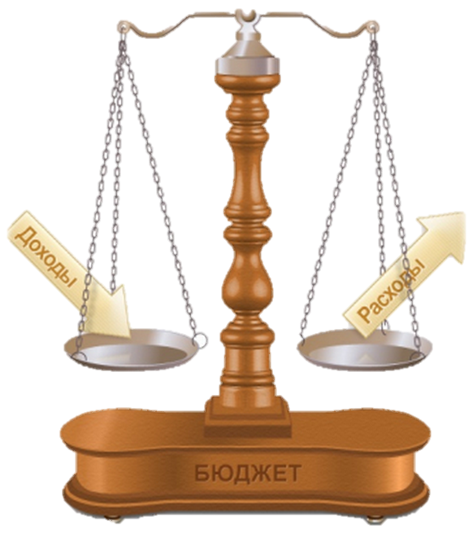
СБАЛАНСИРОВАННОСТЬ, ДЕФИЦИТ, ПРОФИЦИТ
Доходы бюджета – поступающие в бюджет денежные средства
Расходы бюджета – выплачиваемые из бюджета денежные средства
Дефицит бюджета –
превышение расходов бюджета над его доходами
Профицит бюджета –
превышение доходов над его расходами
Обязательное требование, предъявляемое к составлению и утверждению бюджета – это его сбалансированность

Slide 12
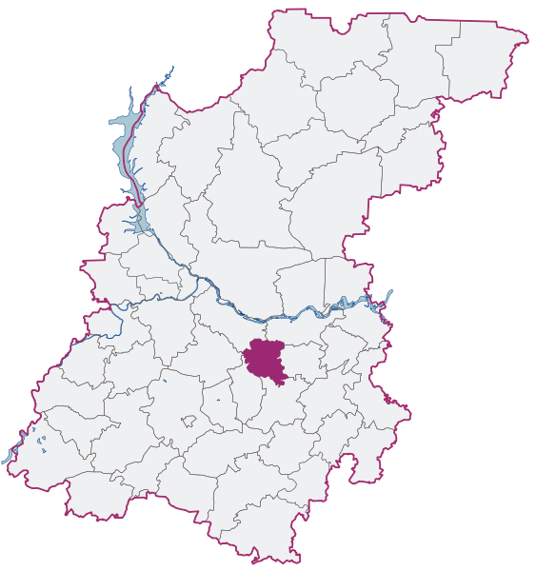
Какие показатели характеризуют Большемурашкинский муниципальный район
2019 год
Площадь – 658,6 кв. км.
Численность населения – 9515 чел.
Фонд оплаты труда – 632,9 млн. руб.
Объем отгруженной продукции, работ, услуг – 2 176,2 млн. руб.
Среднемесячная заработная плата – 22254 руб.
Валовая продукция сельского хозяйства – 2536,5 млн. руб.
Муниципальные учреждения - 20
автономные -1, бюджетные – 10,
казенные - 7

Slide 13
Динамика показателей социально-экономического развития района

Slide 14
Динамика показателей социально-экономического развития района

Slide 15
Динамика показателей социально-экономического развития района

Slide 16
Динамика показателей социально-экономического развития района

Slide 17
ИСПОЛНЕНИЕ ДОХОДОВ РАЙОННОГО БЮДЖЕТА ЗА 2019 ГОД
Доходы
99,3%
466 792,5
463 301,7
план
факт
Налоговые и неналоговые доходы
Безвозмездные поступления
110,6%
96,3%
97 921,3
108 262,4
368 871,2
355 039,3
план
факт
план
факт

Slide 18
ДИНАМИКА ПОСТУПЛЕНИЙ ДОХОДОВ РАЙОННОГО БЮДЖЕТА, млн. руб.

Slide 19
СТРУКТУРА ДОХОДОВ РАЙОННОГО БЮДЖЕТА ЗА 2019 ГОД
(тыс. руб.)
Вид налога | Первоначальный план | Уточненный план | Исполнено за 2019 год | % испол. к перв. плану | % испол. к уточ. плану
Налоговые и неналоговые доходы, в т. ч. | 89268,7 | 97921,3 | 108262,4 | 121,3 | 110,6
Налог на доходы физических лиц | 79667,1 | 82407,0 | 90712,6 | 113,9 | 110,1
Единый налог на вмененный доход | 2545,7 | 2545,7 | 2412,9 | 94,8 | 94,8
Единый сельскохозяйственный налог | 108,9 | 1709,8 | 1925,4 | 1768,0 | 112,6
Государственная пошлина | 2657,0 | 4777,5 | 5699,6 | 214,5 | 119,3
Доходы от имущества, находящегося в муниципальной собственности | 2051,4 | 2051,4 | 2002,5 | 97,6 | 97,6
Платежи при пользовании природными ресурсами | 194,0 | 194,0 | 433,6 | 223,5 | 223,5
Доходы от продажи материальных активов | 734,0 | 1334,0 | 2097,1 | 285,7 | 157,2
Доходы от оказания платных услуг | 778,4 | 2369,7 | 2615,1 | 336,0 | 110,4
Штрафы, санкции, возмещение ущерба | 340,0 | 340,0 | 217,0 | 63,8 | 63,8
Прочие налоговые и неналоговые доходы | 192,2 | 192,2 | 146,6 | 76,3 | 76,3
Безвозмездные поступления, в т. ч. | 303877,9 | 371455,1 | 357623,2 | 117,7 | 96,3
Дотации | 117894,3 | 119694,3 | 119694,3 | 101,5 | 100,0
Субсидии | 12652,1 | 63055,0 | 49599,7 | 392,0 | 78,7
Субвенции | 166301,3 | 177745,5 | 177385,9 | 106,7 | 99,8
Иные межбюджетные трансферты | 7030,2 | 10960,3 | 10943,3 | 155,7 | 99,8
Возврат остатков субсидий, субвенций и иных межбюджетных трансфертов | 0,0 | -2583,9 | -2583,9 | 0,0 | 100,0
Всего доходов: | 393146,6 | 466792,5 | 463301,7 | 117,8 | 99,3

Slide 20
ИСПОЛНЕНИЕ РАСХОДОВ РАЙОННОГО БЮДЖЕТА ПО ОСНОВНЫМ НАПРАВЛЕНИЯМ ЗА 2019 ГОД
Код по КФСР | Наименование | Первоначальный план на 2019 год, тыс. руб. | Уточненный план, тыс. руб. | Исполнено на 01.01.2020 г., тыс. руб. | Исполнение к первоначальному плану, % | Исполнение к уточненному плану, %
0100 | Общегосударственные вопросы | 49845,1 | 53756,8 | 53471,2 | 107,3 | 99,5
0102 | Функционирование высшего должностного лица субъекта Российской Федерации и муниципального образования | 795,0 | 1040,8 | 1029,4 | 129,5 | 98,9
0103 | Функционирование законодательных (представительных) органов государственной власти и представительных органов муниципальных образований | 1036,5 | 1102,8 | 1101,6 | 106,3 | 99,9
0104 | Функционирование Правительства Российской Федерации, высших исполнительных органов государственной власти субъектов Российской Федерации, местных администраций | 22565,2 | 25722,6 | 25527,8 | 113,1 | 99,2
0105 | Судебная система | 7,8 | 7,8 | 3,8 | 48,7 | 48,7
0106 | Обеспечение деятельности финансовых, налоговых и таможенных органов и органов финансового (финансово-бюджетного) надзора | 10439,2 | 11855,6 | 11849,5 | 113,5 | 99,9
0107 | Обеспечение проведения выборов и референдумов | 440,0 | 440,0 | 440,0 | 100,0 | 100,0
0111 | Резервные фонды | 50,0 | 50,0 | 0,0 | 0,0 | 0,0
0113 | Другие общегосударственные вопросы | 14511,4 | 13537,2 | 13519,1 | 93,2 | 99,9
0200 | Национальная оборона | 493,6 | 493,6 | 493,6 | 100,0 | 100,0
0203 | Мобилизационная и вневойсковая подготовка | 493,6 | 493,6 | 493,6 | 100,0 | 100,0

Slide 21
Код по КФСР | Наименование | Первоначальный план на 2019 год, тыс. руб. | Уточненный план, тыс. руб. | Исполнено на 01.01.2020 г., тыс. руб. | Исполнение к первоначальному плану, % | Исполнение к уточненному плану, %
0300 | Национальная безопасность и правоохранительная деятельность | 3718,4 | 4508,6 | 4507,2 | 121,2 | 100,0
0309 | Защита населения и территории от чрезвычайных ситуаций природного и техногенного характера, гражданская оборона | 3668,4 | 4306,6 | 4305,2 | 117,4 | 100,0
0310 | Обеспечение противопожарной безопасности | 0,0 | 202,0 | 202,0 |  | 0,0
0314 | Другие вопросы в области национальной безопасности и правоохранительной деятельности | 50,0 | 0,0 | 0,0 | 0,0 | 0,0
0400 | Национальная экономика | 55364,0 | 68988,7 | 61543,8 | 111,2 | 89,2
0401 | Общеэкономические вопросы | 25,0 | 25,0 | 25,0 | 100,0 | 100,0
0402 | Топливно-энергетический комплекс | 0,0 | 0,0 | 0,0 | 0,0 | 0,0
0405 | Сельское хозяйство и рыболовство | 35481,5 | 40475,6 | 40116,0 | 113,1 | 99,1
0406 | Водное хозяйство | 9652,6 | 10172,9 | 9611,7 | 99,6 | 94,5
0408 | Транспорт | 4595,0 | 12195,0 | 6795,0 | 147,9 | 55,7
0409 | Дорожное хозяйство | 0,0 | 1065,0 | 15,0 |  | 0,0
0410 | Связь и информатика | 4080,6 | 3274,3 | 3200,3 | 78,4 | 97,7
0412 | Другие вопросы в области национальной экономики | 1529,3 | 1780,9 | 1780,8 | 116,4 | 100,0
0500 | Жилищно-коммунальное хозяйство | 4363,1 | 25538,7 | 23249,7 | 532,9 | 91,0
0501 | Жилищное хозяйство | 13,8 | 10041,8 | 8199,1 | 59413,8 | 81,6
0502 | Коммунальное хозяйство | 3607,4 | 4829,8 | 4686,2 | 129,9 | 97,0
0503 | Благоустройство | 515,0 | 9028,7 | 8776,4 | 1704,2 | 97,2
0505 | Другие вопросы в области жилищно-коммунального хозяйства | 226,9 | 1638,4 | 1588,0 | 699,9 | 96,9
0600 | Охрана окружающей среды | 0,0 | 10274,2 | 220,3 |  | 1550,0

Slide 22
Код по КФСР | Наименование | Первоначальный план на 2019 год, тыс. руб. | Уточненный план, тыс. руб. | Исполнено на 01.01.2020 г., тыс. руб. | Исполнение к первоначальному плану, % | Исполнение к уточненному плану, %
0700 | Образование | 196338,3 | 207626,4 | 206522,4 | 105,2 | 99,5
0701 | Дошкольное образование | 27960,2 | 31577,5 | 31547,5 | 112,8 | 99,9
0702 | Общее образование | 116974,6 | 122602,2 | 121755,3 | 104,1 | 99,3
0703 | Дополнительное образование детей | 25010,5 | 23793,7 | 23793,7 | 95,1 | 100,0
0707 | Молодежная политика | 1712,8 | 1851,3 | 1851,3 | 108,1 | 100,0
0709 | Другие вопросы в области образования | 24680,2 | 27801,7 | 27574,6 | 111,7 | 99,2
0800 | Культура и кинематография | 42818,2 | 61198,8 | 59390,2 | 138,7 | 97,0
0801 | Культура | 35802,1 | 54128,1 | 52322,5 | 146,1 | 96,7
0804 | Другие вопросы в области культуры и кинематографии | 7016,1 | 7070,7 | 7067,7 | 100,7 | 100,0
1000 | Социальная политика | 13598,9 | 18180,5 | 18119,8 | 133,2 | 99,7
1001 | Пенсионное обеспечение | 5737,6 | 4673,7 | 4673,7 | 81,5 | 100,0
1003 | Социальное обеспечение населения | 2541,1 | 2864,2 | 2852,6 | 112,3 | 99,6
1004 | Охрана семьи и детства | 4674,9 | 9448,4 | 9448,4 | 202,1 | 100,0
1006 | Другие вопросы в области социальной политики | 645,3 | 1194,2 | 1145,1 | 177,5 | 95,9
1100 | Физическая культура и спорт | 2895,6 | 3542,8 | 3542,8 | 122,4 | 100,0
1102 | Массовый спорт | 2895,6 | 3542,8 | 3542,8 | 122,4 | 100,0
1105 | Другие вопросы в области физической культуры и спорта | 0,0 | 0,0 | 0,0 | 0,0 | 0,0
1200 | Средства массовой информации | 1777,4 | 2551,2 | 2551,2 | 143,5 | 100,0
1202 | Периодическая печать и издательства | 1777,4 | 2551,2 | 2551,2 | 143,5 | 100,0
1400 | Межбюджетные трансферты общего характера бюджетам субъектов Российской Федерации и муниципальных образований | 21934,0 | 21934,0 | 21934,0 | 100,0 | 100,0
1401 | Дотации на выравнивание бюджетной обеспеченности субъектов Российской Федерации и муниципальных образований | 20690,5 | 20690,5 | 20690,5 | 100,0 | 100,0
1403 | Прочие межбюджетные трансферты общего характера | 1243,5 | 1243,5 | 1243,5 | 100,0 | 100,0
 | Всего расходов | 393146,6 | 478594,3 | 455546,2 | 115,9 | 95,2

Slide 23
Исполнение программного бюджета за 2019 год
Наименование программы | Первоначальный план на 2019 год, тыс. руб. | Уточненный план, тыс. руб. | Исполнено на 01.01.2020 г., тыс. руб. | Исполнение к первоначальному плану, % | Исполнение к уточненному плану, %
Муниципальная программа " Развитие образования Большемурашкинского муниципального района на 2018-2020 годы" | 197 970,6 | 206 453,9 | 205 350,0 | 103,7 | 99,5
Муниципальная программа " Развитие культуры и туризма в Большемурашкинском муниципальном районе на 2019-2021 годы" | 42 818,2 | 61 136,4 | 59 327,8 | 138,6 | 97,0
Муниципальная программа " Развитие физической культуры и спорта Большемурашкинского муниципального района на 2017-2019 годы" | 2 895,6 | 3 542,8 | 3 542,8 | 122,4 | 100,0
Муниципальная программа "Организация оплачиваемых общественных работ на территории Большемурашкинского муниципального района на 2017-2019 годы" | 25,0 | 25,0 | 25,0 | 100,0 | 100,0
Муниципальная программа " Информатизация Большемурашкинского муниципального района Нижегородской области " на 2018-2020 годы | 5 870,6 | 6 780,6 | 6 706,6 | 114,2 | 98,9
Муниципальная программа " Повышение безопасности дорожного движения в Большемурашкинском муниципальном районе на 2019-2021 годы" | 29,0 | 25,0 | 25,0 | 86,2 | 100,0
Муниципальная программа " Управление муниципальной собственностю Большемурашкинского муниципального района Нижегородской области на 2018-2020 годы" | 3 998,3 | 2 476,3 | 2 474,5 | 61,9 | 99,9
Муниципальная программа " Управление муниципальными финансами Большемурашкинского муниципального района Нижегородской области" | 39 881,7 | 43 222,9 | 42 100,9 | 105,6 | 97,4

Slide 24
Наименование программы | Первоначальный план на 2019 год, тыс. руб. | Уточненный план, тыс. руб. | Исполнено на 01.01.2020 г., тыс. руб. | Исполнение к первоначальному плану, % | Исполнение к уточненному плану, %
Муниципальная программа " Развитие малого и среднего предпринимательства в Большемурашкинском муниципальном районе Нижегородской области на 2019-2021 годы" | 314,0 | 314,0 | 314,0 | 100,0 | 100,0
Муниципальная программа "Защита населения и территорий от чрезвычайных ситуаций, обеспечение пожарной безопасности и безопасности людей на водных объектах Большемурашкинского муниципального района на 2018-2020 годы" | 7 504,4 | 6 972,5 | 6 971,0 | 92,9 | 100,0
Муниципальная программа «Обеспечение общественного порядка и противодействия преступности, терроризму и экстремизму в Большемурашкинском муниципальном районе Нижегородской области на 2018-2020 годы" | 50,0 | 22,0 | 22,0 | 44,0 | 100,0
Муниципальная программа "Меры социальной поддержки населения Большемурашкинского муниципального района Нижегородской области на 2017-2019 годы" | 6 677,7 | 13 093,1 | 12 819,4 | 192,0 | 97,9
Муниципальная программа "Развитие социальной и инженерной инфраструктуры Большемурашкинского муниципального района Нижегородской области на 2018-2020 годы" | 13 161,2 | 35 900,2 | 23 269,7 | 176,8 | 64,8
Муниципальная программа "Улучшение условий и охраны труда в организациях Большемурашкинского муниципального района Нижегородской области на 2019-2021 годы" | 100,0 | 100,0 | 100,0 | 100,0 | 100,0
Муниципальная программа "Повышение эффективности муниципального управления Большемурашкинского муниципального района Нижегородской области на 2018-2020 годы" | 28 306,1 | 28 604,4 | 28 401,3 | 100,3 | 99,3

Slide 25
Наименование программы | Первоначальный план на 2019 год, тыс. руб. | Уточненный план, тыс. руб. | Исполнено на 01.01.2020 г., тыс. руб. | Исполнение к первоначальному плану, % | Исполнение к уточненному плану, %
Муниципальная программа "Развитие агропромышленного комплекса Большемурашкинского муниципального района Нижегородской области" | 35 026,1 | 39 841,7 | 39 841,7 | 113,7 | 100,0
Муниципальная программа "Развитие пассажирского автотранспорта на территории Большемурашкинского муниципального района на 2017-2020 годы" | 3 000,0 | 6 795,0 | 6 795,0 | 226,5 | 100,0
Муниципальная программа "Улучшение экологической обстановки на территории Большемурашкинского муниципального района Нижегородской области на 2019-2020 годы" | 0,0 | 2 750,7 | 2 706,8 |  | 98,4
Всего программные расходы: | 387 628,5 | 458 056,4 | 440 793,6 | 113,7 | 96,2

Slide 26
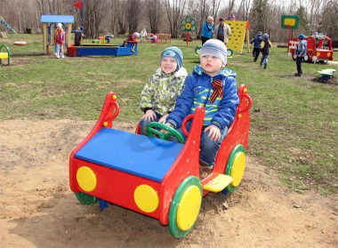
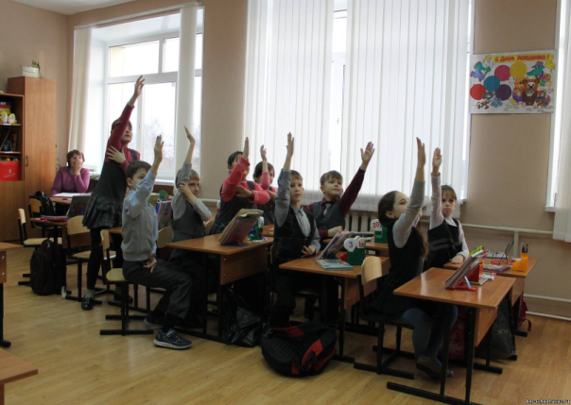
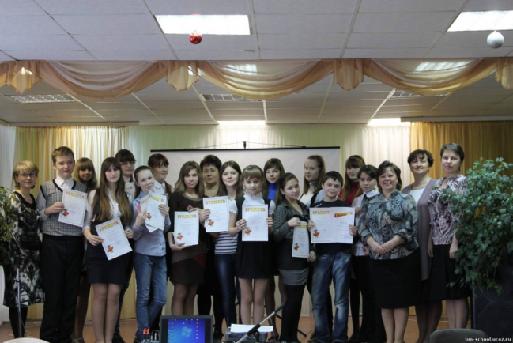
Муниципальная программа «Развитие образования Большемурашкинского муниципального района на 2018-2020 годы»
в бюджете на 2019 год запланирована на сумму 206 453,9 тыс. руб., исполнена на сумму 205 350,0 тыс. руб.
Цель программы: Формирование на территории Большемурашкинского муниципального района образовательной системы, обеспечивающей доступность качественного образования

Slide 27
Муниципальная программа «Развитие образования Большемурашкинского муниципального района на 2018-2020 годы»
План на
2019 год
Исполнено за 2019 год
% исполнения
Подпрограмма 1.
«Развитие дошкольного и общего образования»
154 775,6
тыс. руб.
153 888,9
тыс. руб.
99,4
Подпрограмма 2.
«Развитие дополнительного образования и воспитания детей и молодежи»
25 247,1
тыс. руб.
25 247,1
тыс. руб.
100,0
Подпрограмма 3.
«Развитие системы оценки качества образования и информационной прозрачности системы образования»
4 465,9
тыс. руб.
4 465,9
тыс. руб.
100,0
Подпрограмма 4.
«Ресурсное обеспечение сферы образования»
892,1
тыс. руб.
891,9
тыс. руб.
100,0
Подпрограмма 5.
«Обеспечение реализации муниципальной программы»
21 016,1
тыс. руб.
20 799,2
тыс. руб.
99,0
Подпрограмма 7.
«Развитие молодежной политики в Большемурашкинском муниципальном районе»
57,0
тыс. руб.
57,0
тыс. руб.
100,0

Slide 28
Индикаторы программы | Ед. изм. | План | Факт | Отклонение
Доступность дошкольного образования (отношение численности детей 3 - 7 лет, которым предоставлена возможность получать услуги дошкольного образования, к численности детей в возрасте 3 - 7 лет, скорректированной на численность детей в возрасте 5 - 7 лет, обучающихся в ОБОО) | % | 100 | 100 | 0
Отношение среднего балла единого государственного экзамена (в расчете на 1 предмет) в 10 % ОБОО с лучшими результатами единого государственного экзамена к среднему баллу единого государственного экзамена (в расчете на 1 предмет) в 10 % ОБОО с худшими результатами единого государственного экзамена | % | 1,66 | 1,0 | -0,66 Результат улучшился по сравнению с планируемым
Удельный вес численности населения в возрасте 5 - 18 лет, охваченного образованием, в общей численности населения в возрасте 5 - 18 лет | % | 99,2 | 99,4 | +0,2
Удельный вес численности обучающихся государственных (муниципальных) ОБОО, которым предоставлена возможность обучаться в соответствии с основными современными требованиями, в общей численности обучающихся | % | 95 | 100 | +5 Результат улучшился по сравнению с планируемым
Охват детей в возрасте 5-18 лет дополнительными образовательными программами (удельный вес численности детей, получающих услуги дополнительного образования, в общей численности детей в возрасте 5-18 лет) | % | 84,4 | 91 | +6,6 Результат улучшился по сравнению с планируемым
Удельный вес молодежи, охваченной организованными формами досуга и занятости, от численности населения в возрасте 14-30 лет | % | 82 | 82 | 0
Удельный вес молодежи, участвующей в различных формах самоорганизации, от численности населения в возрасте 14-30 лет | % | 82 | 82 | 0
Уровень снижения подростковой и молодежной преступности, от общего уровня преступности в районе | % | 1,5 | 1,5 | 0
Охват организованными формами отдыха и оздоровления детей школьного возраста | % | 97 | 97 | 0
Удельный вес числа ОО, в которых созданы органы коллегиального управления с участием общественности (родители, работодатели), в общем числе ОО | % | 100 | 100 | 0
Удельный вес числа ОО, обеспечивающих предоставление нормативно закрепленного перечня сведений о своей деятельности на официальных сайтах, в общем числе ОО | % | 100 | 100 | 0

Slide 29
Индикаторы программы | Ед. изм. | План | Факт | Отклонение
Удельный вес численности руководителей муниципальных ДОО, ОБОО и организаций дополнительного образования, прошедших в течение последних трех лет повышение квалификации или профессиональную переподготовку, в общей численности руководителей ДОО, ОБОО и организаций дополнительного образования детей увеличится до 100 % | % | 97 | 98 | +1 Результат улучшился по сравнению с планируемым
Доля кадрового потенциала педагогов, владеющих новыми информационными технологиями | % | 92 | 100 | +8
Доля базовых общеобразовательных организаций, в которых создана универсальная барьерная среда для инклюзивного образования детей-инвалидов | % | 25 | 25 | 0
Удельный вес числа электронных инструктивно- методических ресурсов, разработанных в рамках Программы, к которым предоставлен доступ в сети Интернет, в общем числе электронных инструктивно- методических ресурсов, разработанных в рамках Программы | % | 100 | 99 | 0
Доля граждан, принявших участие в районных мероприятиях патриотической и духовно-нравственной направленности от общего количества жителей района | % | 25 | 30 | +5
Доля обучающихся, принявших участие в районных мероприятиях патриотической и духовно-нравственной направленности от общего количества обучающихся района | % | 75 | 75 | 0
Количество граждан, регулярно участвующих в работе патриотических объединений | % | 30 | 32 | +2
Доля допризывной молодёжи, повысившей качественный уровень своей подготовки к службе в рядах Вооружённых сил РФ через участие в областных соревнованиях военно-патриотической направленности | % | 8 | 8 | 0

Slide 30
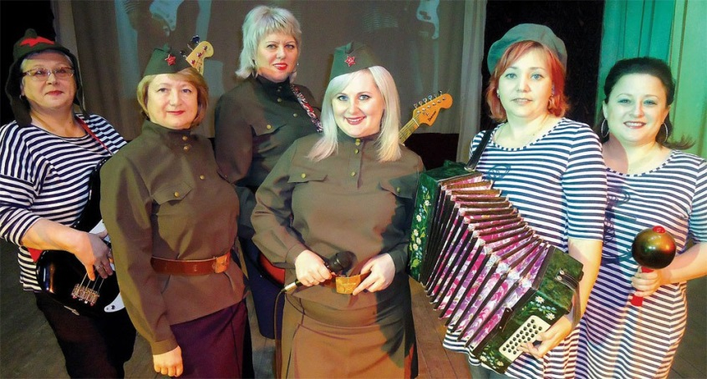
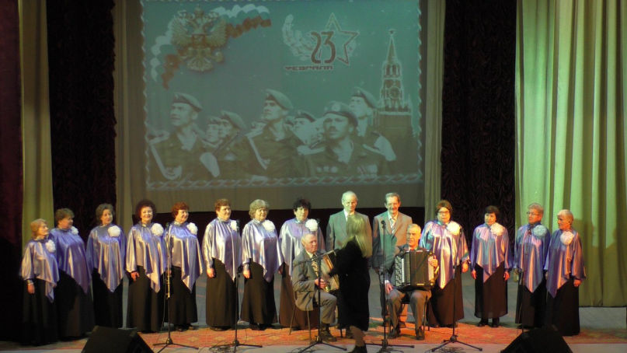
Муниципальная программа «Развитие культуры и туризма в Большемурашкинском муниципальном районе на 2019-2021 годы»
Цель программы: Создание условий и возможностей для повышения роли культуры в воспитании и просвещении населения Большемурашкинского района в ее лучших традициях и достижениях; сохранение культурного наследия района и единого культурно-информационного пространства.
Подпрограмма 1. «Наследие»
План Факт
42 974,1 42 974,1
тыс. руб. тыс. руб.
Подпрограмма 2. «Хозяйственное обслуживание сферы культуры»
План Факт
7039,1 7036,1
тыс. руб. тыс. руб.
Подпрограмма 3. «Сохранение и развитие материально-технической базы муниципального учреждения культуры»
План Факт
11 123,2 9 317,6
тыс. руб. тыс. руб.
Наименование Показателя (индикатора) цели Программы | Ед. изм. | план | факт
Увеличение количества библиографических записей в сводном электронном каталоге МЦБ (по сравнению с предыдущим годом) | % | 20,0 | 20,0
Увеличение доли публичных библиотек, подключенных к сети "Интернет", в общем количестве библиотек района | % |  | 90,0
Увеличение доли представленных (во всех формах) зрителю музейных предметов в общем количестве музейных предметов основного фонда | % | 11,6 | 15,0
Динамика числа культурно-досуговых мероприятий для детей до 14 лет | Единиц | 799 | 800
Динамика числа культурно-массовых мероприятий для молодежи от 15 до 24 лет | Единиц | 910 | 910

Slide 31
Наименование показателя(индикатора достижения цели) | Ед.изм | план | факт | отклонение
1. Увеличение количества библиографических записей в сводном электронном каталоге МЦБ (по сравнению с предыдущим годом) | Проценты к предыдущему году | 20,0 | 20,0 | 0
2. Увеличение числа посещений МЦБ | Единицы (тыс.) | 79,8 | 79,8 | 0
3.Увеличение численности участников культурно-досуговых мероприятий | Проценты к предыдущему году/единиц | 0,3% 53 285 | 0,3% 53 285 | 0
4. Увеличение доли детей, привлекаемых к участию в творческих мероприятиях в общем числе детей | Проценты к предыдущему году | 8,1 | 8,1 | 0
5. Динамика числа участников клубных формирований | Единиц | 705 | 710
6.Увеличение доли представленных(во всех формах) зрителю музейных предметов в общем количестве музейных предметов основного фонда | Проценты к общему объему основного музейного фонда/ единиц | 47% 5245 | 47% 5245 | 0
7. Увеличение числа посещений музея | Кол-во ч-к(тыс.ед) | 3,75 | 3,75 | 0
8. Динамика снижения количества замечаний, вынесенных работникам учреждений | Единиц | 3 | 3 | 0
9.Доля отремонтированных зданий и укрепленных материально –технически учреждений культуры | % | 10% | 27% | в 1,7 раза

Slide 32
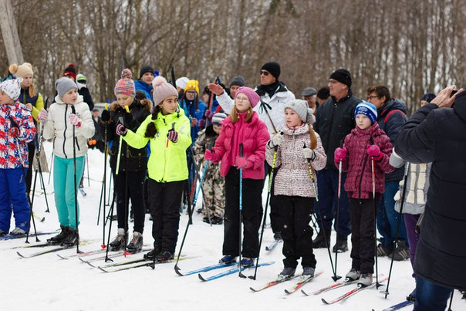
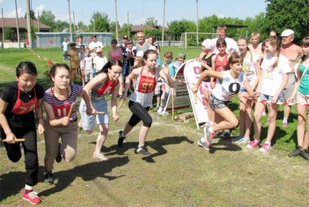
Муниципальная программа «Развитие физической культуры и спорта Большемурашкинского муниципального района на 2017-2019 годы»
Цель программы: улучшение показателей физической подготовленности и здоровья населения района, привлечения населения к занятиям физической культурой и спортом.
Запланирована на 2019 год Исполнена за 2019 год
3 542,8 тыс. руб. 3 542,8 тыс. руб.
100,0 %
Наименование Показателя (индикатора) цели Программы | Ед. изм. | план | факт
Доля граждан, систематически занимающихся физической культурой и спортом в общей численности населения района | % | 32,7 | 32,7
Доля обучающихся, систематически занимающихся физической культурой и спортом, в общей численности обучающихся | Чел. | 79,8 | 79,5
Доля граждан, занимающихся в спортивных секциях, в общей численности детей 6-18 лет | % | 39,0 | 67,5
Обеспечение выполнения муниципального задания учреждением, учредителем которого является администрация Большемурашкинского муниципального района | % | 100 | 100

Slide 33
Муниципальная программа «Информатизация Большемурашкинского муниципального района Нижегородской области на 2018-2020 годы»
Цель программы: Повышение качества и эффективности муниципального управления на основе использования органами местного самоуправления возможностей информационных систем и телекоммуникационных технологий
Целевые индикаторы
Запланирована на 2019 год Исполнена за 2018 год
6 780,6 тыс. руб. 6 706,6 тыс. руб.
98,9 %
Наименование индикатора | Ед. измерения | План | Факт | % исполнения
1. Доля муниципальных (государственных) услуг, переведенных в электронный вид (с возможностью направления заявления в электронном виде) от общего количества услуг, предоставляемых администрацией Большемурашкинского муниципального района | % | 95 | 95 | 100,0
2.Количество муниципальных (государственных) услуг, предоставляемых на межведомственном и межуровневом уровне | Ед. | 25 | 25 | 100,0
3.Количество АРМ подключенных к локальной компьютерной сети | % | 32 | 32 | 100,0
4.Количество муниципальных услуг, предоставляемых МКУ «МФЦ» | Ед. | 36 | 36 | 100,0

Slide 34
Муниципальная программа «Управление муниципальной собственностью Большемурашкинского муниципального района
Нижегородской области на 2018-2020 гг.»
Запланирована на 2019 год Исполнена за 2019 год
2 476,3 тыс. руб. 2 474,5 тыс. руб.
99,9 %
Цель программы: Повышение эффективности управления муниципальным имуществом муниципального района на основе современных принципов и методов управления, качественное развитие процесса регистрации муниципальной собственности
Основные индикаторы достижения цели и показатели и показатели непосредственных результатов муниципальной программы
Целевые индикаторы | Ед. изм. | План | Факт | % исполнения
Объекты недвижимости, в отношении которых проведена процедура государственного кадастрового учёта | Ед. | 5 | 5 | 100,0
Объекты недвижимости, в отношении которых проведена процедура государственной регистрации муниципальной собственности | Ед. | 5 | 5 | 100,0
Изготовление схем расположения | Ед. | 45 | 45 | 100,0
Изготовление технических планов | Ед. | 5 | 5 | 100,0
Изготовление межевых планов | Ед. | 1 | 1 | 100,0

Slide 35
Муниципальная программа «Управление муниципальными финансами Большемурашкинского муниципального района Нижегородской области»
Цель программы: Обеспечение сбалансированности и устойчивости бюджета Большемурашкинского муниципального района Нижегородской области, повышение эффективности и качества управления муниципальными финансами Большемурашкинского муниципального района Нижегородской области
Подпрограмма 1.
«Организация и совершенствование бюджетного процесса Большемурашкинского муниципального района Нижегородской области»
Запланирована на 2019 год Исполнена за 2019 год
50,0 тыс. руб. 0,0 тыс. руб.
Подпрограмма 2.
«Создание условий для эффективного выполнения собственных и передаваемых полномочий органами местного самоуправления поселений Большемурашкинского муниципального района Нижегородской области»
Запланирована на 2019 год Исполнена за 2019 год
26 630,2 тыс. руб. 25 535,7 тыс. руб.
Подпрограмма 3.
«Повышение эффективности бюджетных расходов Большемурашкинского муниципального района Нижегородской области»
Запланирована на 2019 год Исполнена за 2019 год
872,0 тыс. руб. 872,0 тыс. руб.
Подпрограмма 4.
«Обеспечение реализации муниципальной программы Большемурашкинского муниципального района Нижегородской области»
Запланирована на 2019 год Исполнена за 2019 год
15 670,7 тыс. руб. 15 663,2 тыс. руб.
Основные индикаторы достижения цели и показатели непосредственных результатов муниципальной программы
Наименование показателя (индикатора) | Ед. изм. | План | Факт
Доходы консолидированного бюджета Большемурашкинского муниципального района на душу населения | тыс. руб. | 33,5 | 56,2
Доля расходов консолидированного бюджета Большемурашкинского муниципального района, формируемых в рамках муниципальных программ, в общем объеме расходов консолидированного бюджета (без учета субвенций из областного бюджета) | % | 90,0 | 96,8
Удельный вес муниципального долга по отношению к доходам районного бюджета без учета безвозмездных поступлений из областного бюджета | % | <50% | 5,9

Slide 36
Муниципальная программа «Защита населения и территорий от чрезвычайных ситуаций, обеспечение пожарной безопасности и безопасности людей на водных объектах Большемурашкинского муниципального района на 2018-2020 гг.»
Цель программы: Минимизация социального и экономического ущерба, наносимого населению, экономике и природной среде от пожаров, чрезвычайных ситуаций, повышение безопасности населения от опасностей, возникающих при ведении военных конфликтов или вследствие этих конфликтов, а также при возникновении чрезвычайных ситуаций природного и техногенного характера
Подпрограмма 1 «Обеспечение пожарной безопасности на территории Большемурашкинского муниципального района»
План Факт
62,8 62,8
тыс. руб. тыс. руб.
Подпрограмма 2
«Защита населения от чрезвычайных ситуаций»
План Факт
6 909,7 6 908,2
тыс. руб. тыс. руб.

Slide 37
Основные индикаторы достижения цели и показатели непосредственных результатов муниципальной программы
Наименование индикатора | Ед. измерения | План | Факт | % исполнения
Обеспечение пожарной безопасности на территории Большемурашкинского муниципального района | % | 90 | 96 | 106,7
Соответствие требованиям эвакуационных лестниц не менее | % | 90 | 100 | 111,1
Замер сопротивления изоляции силовой и осветительной электросети не менее | 1 раз/3 года | 1 | 1 | 100,0
Количество обученного персонала ЕДДС | Не менее 4 чел./3 года | 4 | 4 | 100,0
Объем резерва на ЧС, не менее | Тыс.руб | 50 | 50 | 100,0
Количество работоспособных точек системы оповещения населения, не менее | Ед. | 8 | 8 | 100,0
Количество ЕДДС, интегрированных с Системой – 112 | Ед. | 2 | 2 | 100,0

Slide 38
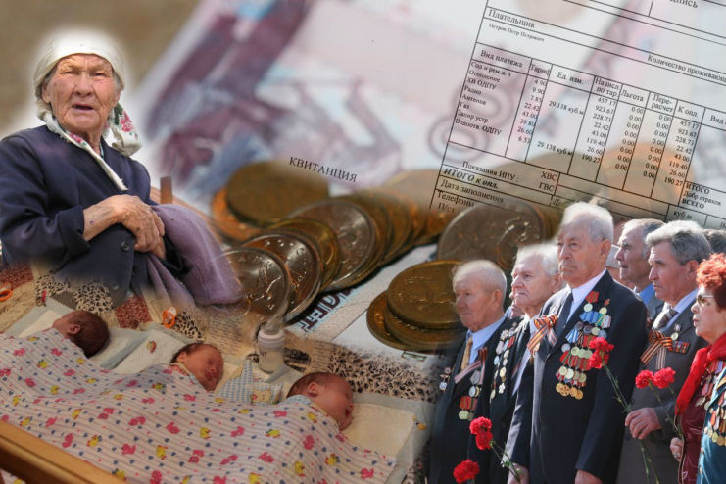
Муниципальная программа «Меры социальной поддержки населения Большемурашкинского муниципального района Нижегородской области
на 2017-2019 годы»
Цель программы: обеспечение доступных качественных услуг для различных слоев населения.
Подпрограмма 1.
«Поддержка работников сельскохозяйственного производства до 30 лет»
План Факт
0,0 0,0
тыс. руб. тыс. руб.
Подпрограмма 2.
«Поддержка ветеранов боевых действий»
План Факт
19,5 19,5
тыс. руб. тыс. руб.
Подпрограмма 3.
«Оказание поддержки лицам, оказавшимся в трудной жизненной ситуации, проживающим на территории Большемурашкинского муниципального района»
План Факт
1 171,8 954,9
тыс. руб. тыс. руб.
Подпрограмма 4.
«Поддержка лиц пожилого возраста, проживающих на территории Большемурашкинского муниципального района»
План Факт
3 305,1 3 261,5
тыс. руб. тыс. руб.
Подпрограмма 5.
«Поддержка института семьи и иные районные мероприятия в области социальной политики»
План Факт
5 219,7 5 206,5
тыс. руб. тыс. руб.
Подпрограмма 6.
«Поддержка детей-сирот и детей, оставшихся без попечения родителей, проживающих на территории Большемурашкинского муниципального района»
План Факт
3 377,0 3 377,0
тыс. руб. тыс. руб.
Целевые индикаторы

Slide 39
Наименование Показателя (индикатора) цели Программы | Ед. изм. | план | факт
Доля молодых специалистов со стажем работы до 5 лет к общему числу специалистов в социальных отраслях | % | 15 | 15
Численность молодых работников в предприятиях сельского хозяйства | Чел. | Не менее 30 | 30 чел.
Проведение запланированных общественно-значимых районных мероприятий, содействующих повышению статуса воина интернационалиста и патриотическому воспитанию граждан | % | 100 | 100
Количество мероприятий направленных на социальную адаптацию лиц, находящихся в трудной жизненной ситуации | ед | Не менее 5 ед. ежегодно | 5
Количество мероприятий, направленных, на поддержку лиц пожилого возраста | Ед. | Не менее 5 ед. ежегодно | 15
Количество мероприятий, направленных на поддержку лиц пожилого возраста | % | 100% от запланированного | В 3 раза
Увеличение объема денежных средств, выделяемых в виде социальной поддержки | % | Ежегодное увеличение на 5% | 2019-954,9 2018 -248 2017-15,0
Количество мероприятий, направленных на меры социальной поддержки | % | 100% от запланированных мероприятий социального характера | 100%
Количество мероприятий, направленных на социальную адаптацию граждан | ед | Не менее 5 единиц ежегодно | 5
Мероприятия по оздоровлению детей-сирот и детей, оставшихся без попечения родителей | % | 100 | 100
Численность детей-сирот и детей, оставшихся без попечения родителей, переданных на воспитание в семьи граждан | чел | 7 | 3
Обеспечение жильем детей-сирот и детей, оставшихся без попечения родителей и лиц из их числа | чел | 1 | 3

Slide 40
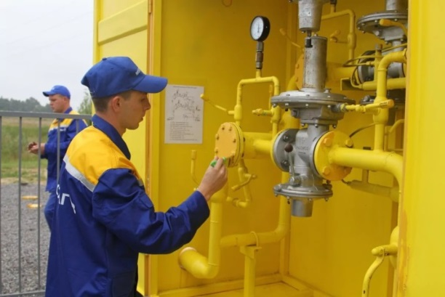
Муниципальная программа «Развитие социальной и инженерной инфраструктуры Большемурашкинского муниципального района Нижегородской области на 2018-2020 годы»
Цель программы: Создание материальной базы развития социальной инженерной инфраструктуры для обеспечения решения главной стратегической цели - повышение качества жизни населения Большемурашкинского района
Запланирована на 2019 год Исполнена за 2019 год
35 900,2 тыс. руб. 23 269,7 тыс. руб.
64,8%
Бюджетные ассигнования в рамках Программы были направлены:
- обеспечение жилым помещением граждан, утративших жилые помещения в результате пожара , по договорам социального найма – 1 человек ,
- разработка ПСД на реконструкцию участка водопровода в р.п.Большое Мурашкино,
- замена 1 котла в центральной котельной р.п.Большое Мурашкино,
- приобретение и установка котла в общественной бане р.п.Большое Мурашкино,
- приобретение и установка водонапорных башен в с.Кишкино и с.Шахманово,
ремонт водопровода в с.Кишкино,
прочие расходы
Наименование показателя (целевого индикатора) | ед. изм. | план | факт
Уровень газификации домов (квартир) сетевым газом в сельской местности (без учета посёлка) | % | 95,0 | 95,0
Доля ветхих сетей водоснабжения на территории Большемурашкин ского района | % | 48,0 | 48,0
Доля ветхого жилья на территории Большемурашкин ского района | % | 3,526 | 3,526
Ввод объектов по отрасли "Жилищное хозяйство" | ед. | - | -
в том числе:
Объекты инженерной инфраструктуры к жилым домам | ед. | - | -
Уровень газификации домов (квартир) сетевым газом в сельской местности (без учета посёлка) | % | 95,0 | 95,0

Slide 41
Муниципальная программа «Повышение эффективности муниципального управления Большемурашкинского муниципального района Нижегородской области на 2018-2020 годы»
Цель программы: Создание условий для повышения эффективности муниципального управления, развития местного самоуправления и муниципальной службы
Подпрограммы
Подпрограмма 1.
Повышение эффективности муниципального управления, развитие местного самоуправления и муниципальной службы Большемурашкинского муниципального района Нижегородской области на 2018-2020 годы
План Факт
100,1 92,1
тыс. руб. тыс. руб.
Подпрограмма 2.
Развитие ресурсного обеспечения и юридическая поддержка органов местного самоуправления Большемурашкинского муниципального района Нижегородской области на 2018-2020 годы
План Факт
2 099,3 2 096,3
тыс. руб. тыс. руб.
Подпрограмма 4.
Предоставление социальных гарантий лицам, замещающим муниципальные должности, должности муниципальной службы и служащим органов местного самоуправления Большемурашкинского муниципального района Нижегородской области на 2018-2020 годы
План Факт
4 709,2 4 709,2
тыс. руб. тыс. руб.
Подпрограмма 5.
Обеспечение реализации муниципальной программы «Повышение эффективности муниципального управления Большемурашкинского муниципального района Нижегородской области
на 2018-2020 годы
План Факт
21 695,8 21 503,7
тыс. руб. тыс. руб.

Slide 42
Основные индикаторы достижения цели и показатели непосредственных результатов муниципальной программы
Наименование индикатора | План | Факт | % исполнения
1.Доля принятия необходимых муниципальных правовых актов по вопросам местного значения, развития муниципальной службы, реализации иных полномочий органов местного самоуправления в соответствии с требованиями законодательства | 100% | 100% | 100%
2.Количество муниципальных служащих, прошедших повышение квалификации, переподготовку, стажировку, принявших участие в семинарах, тренингах ( от запланированного) | 21 чел | 21 чел. | 100%
3.Муниципальные служащие, успешно прошедшие испытание при поступлении на работу | 100% | 100% | 100%
4.Соответствие доли муниципальных служащих, имеющих право на предоставление социальных гарантий в соответствии с законодательством о муниципальной службе и получаемых социальные гарантии в со0тветствии с Программой | 100% | 100% | 100%
5.Количесво муниципальных служащих имеющих высшее профессиональное образование | не менее 98% | 100 | 100%
6.Количество муниципальных служащих, подлежащих аттестации и прошедших аттестацию в отчетном году | 5 чел. | 5 чел. | 100%
7.Доля рассмотренных обращений граждан в общем количестве о коррупционных правонарушениях | 100% | 100% | 100%
8. Доля действующих нормативных правовых актов органов местного самоуправления района и их проектов, прошедших антикоррупционную экспертизу | 100% | 100% | 100%
9. Оснащение рабочих мест муниципальных служащих компьютерной техникой и расходными материалами | 100% | 100% | 100%

Slide 43
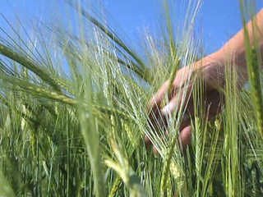
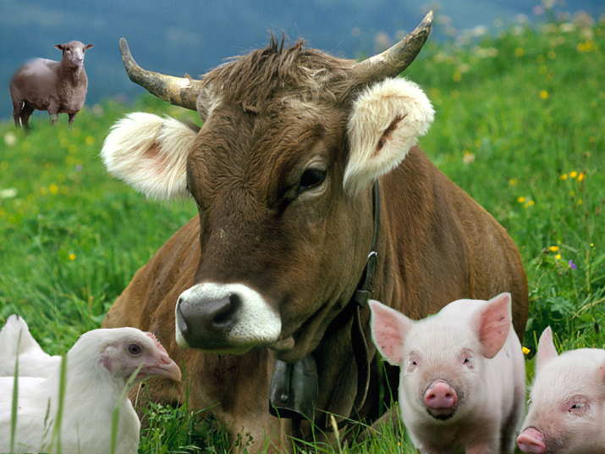
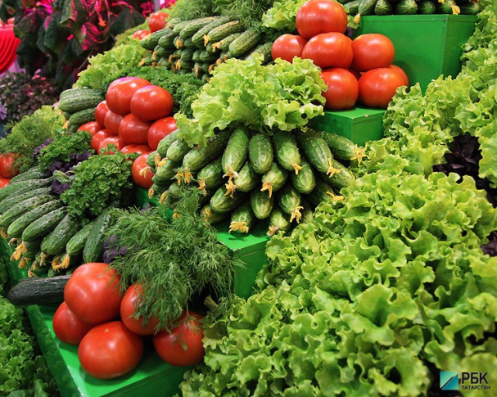
Муниципальная программа «Развитие агропромышленного комплекса Большемурашкинского муниципального района Нижегородской области»
Цель программы: Развитие производственно-финансовой деятельности сельскохозяйственных организаций и обеспечение создания условий для реализации муниципальной программы
Подпрограмма 1.
«Развитие сельского хозяйства Большемурашкинского муниципального района Нижегородской области» до 2020 г.
План Факт
36 226,1 36 226,1
тыс. руб. тыс. руб.
Подпрограмма 2.
«Обеспечение реализации муниципальной программы»
План Факт
3 615,6 3615,6
тыс. руб. тыс. руб.

Slide 44
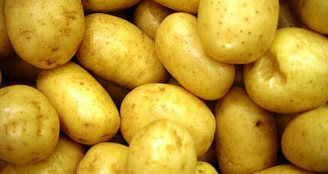
Наименование показателя (индикатора) цели Программы | Ед. изм. | План | Факт
Индекс производства продукции сельского хозяйства в хозяйствах всех категорий (в сопоставимых ценах) к предыдущему году | % к предыдущему году | 339,1 | 269,3
Индекс производства продукции растениеводства (в сопоставимых ценах) к предыдущему году | % к предыдущему году | 101,0 | 105,8
Индекс производства продукции животноводства (в сопоставимых ценах) к предыдущему году | % к предыдущему году | 647,3 | 331,6
Индекс физического объема инвестиций в основной капитал сельского хозяйства к предыдущему году | % к предыдущему году | 16,2 | 38,4
Уровень рентабельности сельскохозяйственных организаций (с учетом субсидий) | % | 13,6 | 7,7
Среднемесячная номинальная заработная плата в сельском хозяйстве (по сельскохозяйственным организациям) | руб. | 23725 | 31737
Стоимость валовой сельскохозяйственной продукции в действующих ценах в хозяйствах всех категорий | тыс. руб. | 3347326,6 | 2968658,3
Укомплектованность должностей муниципальной службы в управлении сельского хозяйства администрации Большемурашкинского муниципального района Нижегородской области | % | 100 | 100

Slide 45
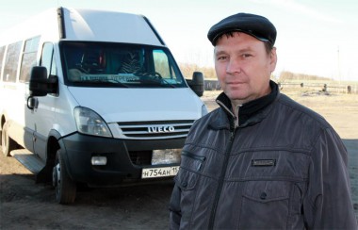
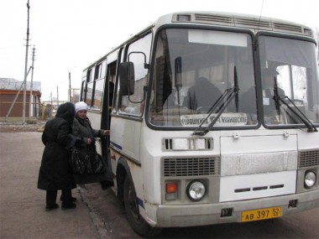
Муниципальная программа «Развитие пассажирского автотранспорта Большемурашкинского муниципального района на 2017-2020 годы»
Цель программы: обеспечение населения услугами пассажирского автотранспорта
Запланирована на 2019 год Исполнена за 2019 год
6 795,0 тыс. руб. 6 795,0 тыс. руб.
Основные задачи Программы
создание условий для предоставления транспортных услуг населению и организация транспортного обслуживания населения
обеспечение бесперебойности движения автобусов по утвержденным маршрутам
мониторинг предоставления транспортных услуг, учет и анализ выполненных регулярных перевозок по муниципальным маршрутам
Индикаторы | Ед. изм. | План | Факт | % исполнения
- доля потребителей транспортной услуги МУП «Большемурашкинское ПАП» и МУП «Большемурашкинский автобус», в общей численности населения района; | % | 2,17 | 3,9 | 179,7
- сохранение в муниципальных транспортных предприятиях существующих маршрутов перевозок с одновременным обеспечением круглогодичной транспортной доступности; | шт. | 11 | 11 | 100,0
- сохранение доли выполнения пассажирских рейсов в общем количестве выполненных рейсов; | % | 100 | 100 | 100,0
-сохранение в муниципальных транспортных предприятиях количества имеющегося подвижного состава, выходящего на линию. | % | 8 | 8 | 100,0

Slide 46
Муниципальная программа «Улучшение экологической обстановки на территории Большемурашкинского муниципального района Нижегородской области на 2019-2020 годы»
Цели программы: - создание комфортной среды проживания и жизнедеятельности для человека, которая позволяет не только удовлетворять жилищные потребности, но и обеспечивает высокое качество жизни в целом.
-повышение качества и надежности предоставления жилищно-коммунальных услуг населению;
- повышение уровня экологической безопасности и сохранение природных систем, повышение качества окружающей среды и формирование имиджа Большемурашкинского района Нижегородской области как экологически чистой территории
Запланирована на 2019 год Исполнена за 2019 год
2 750,7 тыс. руб. 2 706,8 тыс. руб.
Наименование показателя (индикатора достижения цели) | Ед. изм. | план | факт | отклонение
3 | 4 | 5 | 6 | 7
1. Увеличение доли твердых коммунальных отходов, направленных на обработку, в общем объеме образованных твердых коммунальных отходов | % | 17 | 17 | 0
2. Увеличение доли отходов, направляемых на объекты, отвечающие нормативным требованиям, от общего объема образовавшихся отходов | % | 85 | 85 | 0
3. Увеличение доли твердых коммунальных отходов, направленных на утилизацию, в общем объеме образованных твердых коммунальных отходов | % | 28 | 28 | 0
4. Уменьшение доли загрязнения водных объектов | % | 0 | 0 | 0

Slide 47
МУНИЦИПАЛЬНЫЙ ДОЛГ БОЛЬШЕМУРАШКИНСКОГО
МУНИЦИПАЛЬНОГО РАЙОНА ( тыс. руб.)
 | Объем долга на 01.01.2019 г. | Привлечено в 2019 году | Погашено в 2019 году | Объем долга на 01.01.2020 г.
Муниципальные гарантии | 2 352,2 | 0,0 | 1 397,7 | 954,5
Бюджетный кредит | 0,0 | 5 400,0 | 0,0 | 5 400,0
п.2 ст. 107 БК РФ | Предельный объем муниципального долга, тыс. руб. | Муниципальный долг на 01.01.2020 г., тыс. руб.
Предельный объем муниципального долга не должен превышать утвержденный общий годовой объем доходов бюджета муниципального района без учета утвержденного объема безвозмездных поступлений. | 22 839,4 | 6 354,5

Slide 48
Финансовая помощь бюджетам поселений
Расходы районного бюджета по межбюджетным трансфертам составили 35 691,5 тыс. рублей , что составляет 96,4 % от плана.

Slide 49
О ФИНАНСОВОМ УПРАВЛЕНИИ
Разработчиком презентации «Бюджет для граждан» является финансовое управление администрации Большемурашкинского муниципального района.
Основные задачи:
Составление проекта бюджета на очередной финансовый год и плановый период;
Организация исполнения бюджета;
Организация финансового контроля за исполнением бюджета
Контактная информация
Начальник финансового управления | Лобанова Наталья Валентиновна
Адрес | 606360, Нижегородская обл., р.п. Большое Мурашкино, ул. Свободы, д.86
Телефон, факс | (83167) 5-12-57, (83167) 5-12-37
Адрес электронной почты | raifobmr@mts-nn.ru
Информационный ресурс | http://www.admbmur.ru/
Режим работы | С 8-00 до 17-00 (Пт. – до 16-00) Перерыв на обед с 12-00 до 13-00 Выходные дни – Сб., Вс.

Slide 50
Открытые муниципальные информационные ресурсы
Администрация Большемурашкинского муниципального района
http://www.admbmur.ru/
Земское собрание Большемурашкинского муниципального района
http://www.admbmur.ru/
Финансовое управление Большемурашкинского муниципального района
http://www.admbmur.ru/
Информационно-аналитические материалы по бюджету
http://www.admbmur.ru/analiticheskaya-informatciya-na-2018-2020-gg.html
Бюджет для граждан
http://www.admbmur.ru/byudzhet-dlya-grazhdan-1.html
Интернет портал государственных и муниципальных услуг Нижегородской области
https://gu.nnov.ru/
Официальный сайт Нижегородской области для размещения информации О размещении государственных и муниципальных заказов
http://goszakaz.ru/
Официальный сайт для размещения информации о государственных и муниципальных учреждениях
http://bus.gov.ru/pub/home

Slide 51
СПАСИБО ЗА ВНИМАНИЕ!
Финансовое управление администрации Большемурашкинского муниципального района
2020 год

